Slide 1

VIB-EDP
Thiết kế Data Model

Slide 2

NỘI DUNG CHÍNH
1
Data Layer
2
Phương án tổ chức dữ liệu
3
Phương pháp luận thiết kế
4
Áp dụng triển khai thực tế (Minh họa)
5
Q&A

Slide 3
1. Data Layer

Slide 4
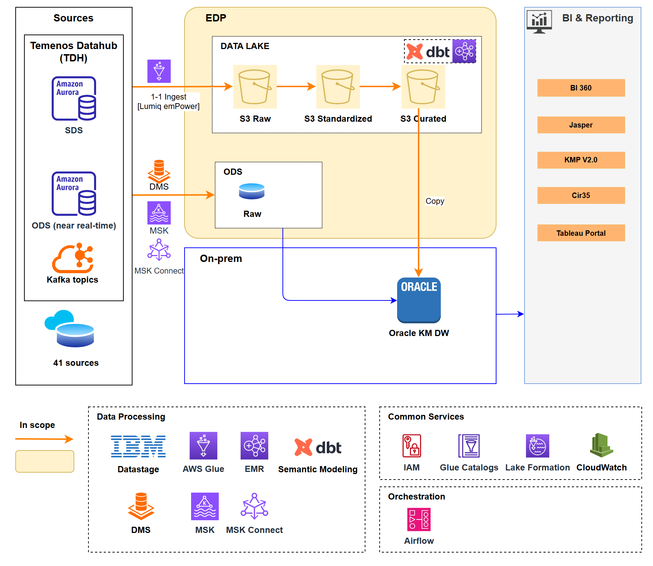
Overall Architechture

Slide 5
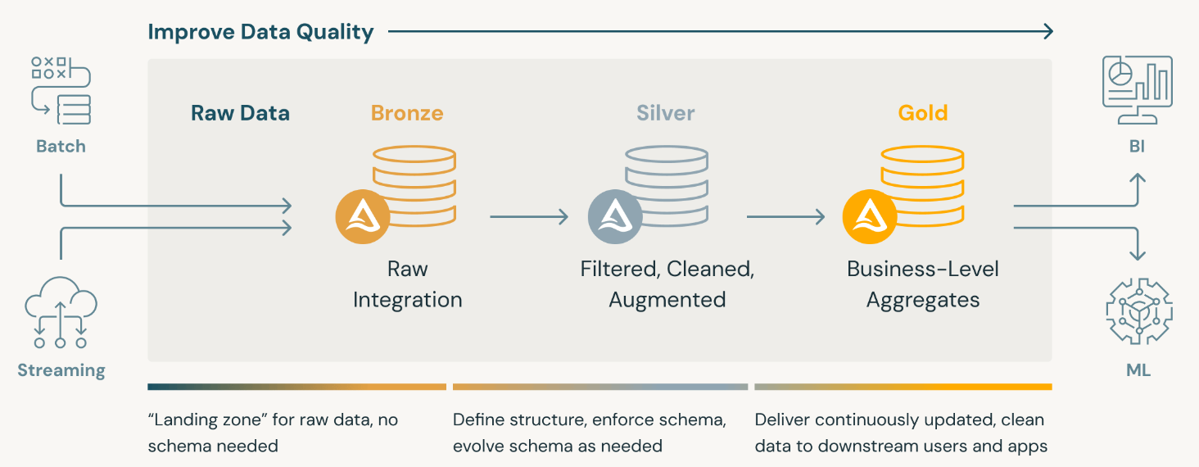
1.1
Kiến trúc Medallion architecture
Nguồn: Data Brick What is a Medallion Architecture

Slide 6
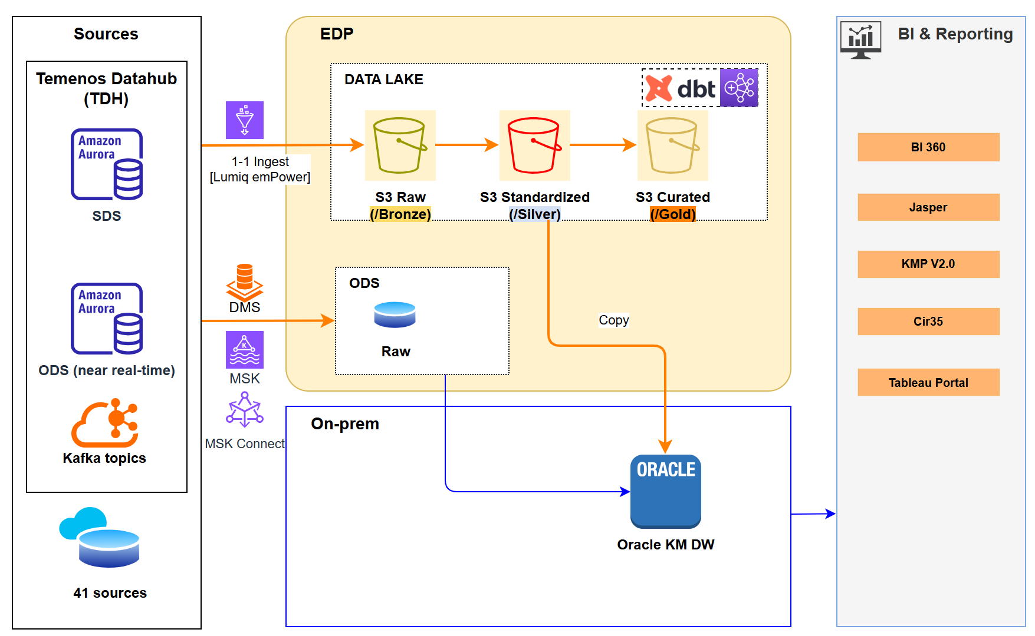
1.1
Kiến trúc Medallion architecture

Slide 7
1.2
Nguyên lý tổ chức các tầng dữ liệu
Lưu trữ dữ liệu 1-1 từ nguồn.​
Lưu trữ dữ liệu đã được làm sạch, chuẩn hóa và hợp nhất.
Dữ liệu thiết kế cho nhu cầu khai thác cụ thể.
RAW
(Bronze Zone)
STANDARDIZED
(Silver Zone)
CURATED
(Gold Zone)
Phản ánh 1-1 về cấu trúc và dữ liệu từ các nguồn.
Lưu trữ lịch sử dữ liệu​ nhằm mục đích audit và reprocessing
Dữ liệu được tập trung đầy đủ, làm sạch và chuẩn hóa.
Lưu toàn bộ dữ liệu của ngân hàng ở mức chi tiết nhất (nguyên tử), cung cấp một "Enterprise view" về các dữ liệu trong ngân hàng​.
Thiết kế mô hình dữ liệu hướng theo mô hình 3NF​ để tránh dư thừa và đảm bảo tính toàn vẹn.
Ưu tiên các logic sử dụng bank-wise, thay vì các logic đặc thù cho một business case cụ thể.
Dữ liệu được thiết kế để phục vụ cho các nhu cầu khai thác nghiệp vụ cụ thể.
Mô hình thiết kế de-normalized (dạng Data Mart hoặc bảng tính toán dãn phẳng) để tối ưu cho việc khai thác trên Báo cáo và Phân tích.

Slide 8
1.3
Phân tầng khai thác / truy xuất dữ liệu
RAW
(Bronze Zone)
STANDARDIZED
(Silver Zone)
CURATED
(Gold Zone)
Data consumption workloads
Compliance and audit
Exploratory data analysis
BI reports and dashboards
Replay/reprocess data
AI/ML workloads
Self service analysis for business users
Downstream applications (APIs)
Data sharing, data exchange, data marketplace
(Exception approval required if taken from Raw).

Slide 9
1.4
Loại dữ liệu và vùng lưu trữ
Dữ liệu có cấu trúc
Dữ liệu bán cấu trúc
Dữ liệu phi cấu trúc
Dữ liệu có cấu trúc
Dữ liệu có cấu trúc
RAW
(Bronze Zone)
STANDARDIZED
(Silver Zone)
CURATED
(Gold Zone)
Định dang lưu trữ
Delta (có cấu trúc/bán cấu trúc)
File (dữ liệu phi cấu trúc)
Delta
Delta
Lưu trữ
Fast Access
Data Life cycle
management
Non fast Access

Slide 10
2. Phương án tổ chức dữ liệu

Slide 11
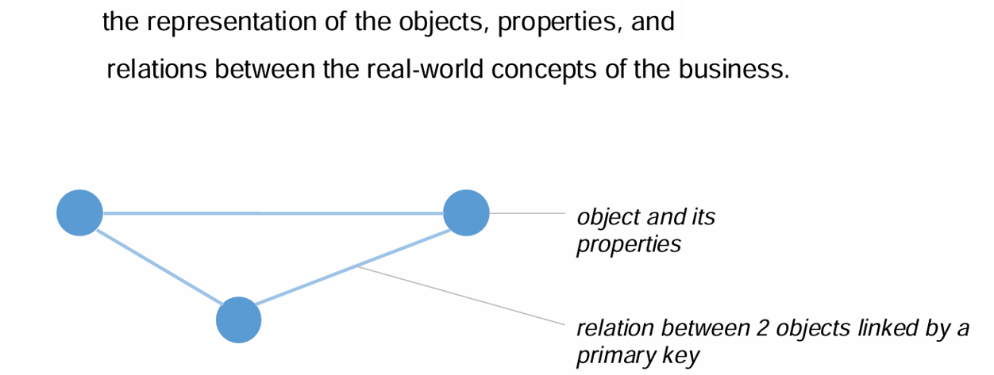
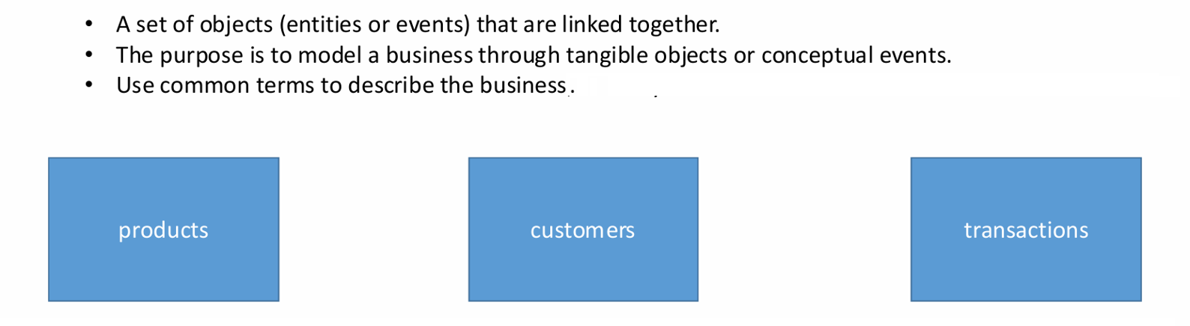
2.1
Phương án xây dựng mô hình tổ chức dữ liệu
Mô hình hóa dữ liệu độc lập với hệ thống, ứng dụng.
Sử dụng logic bank-wise và các thuật ngữ chung để mô tả nghiệp vụ.
Product
Product ID
Product Name
Transaction Id
Transaction No
Customer Id
Product Id
Transaction Amount
Description
Customer
Customer Id
Customer Name
Open Date

Slide 12
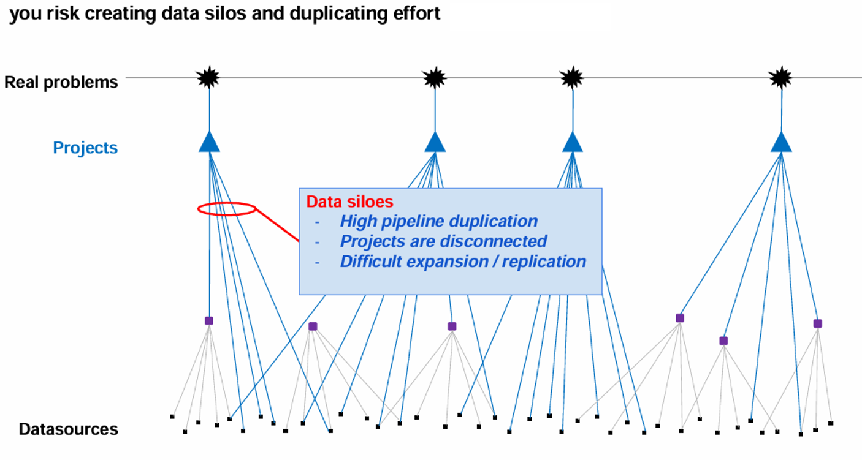
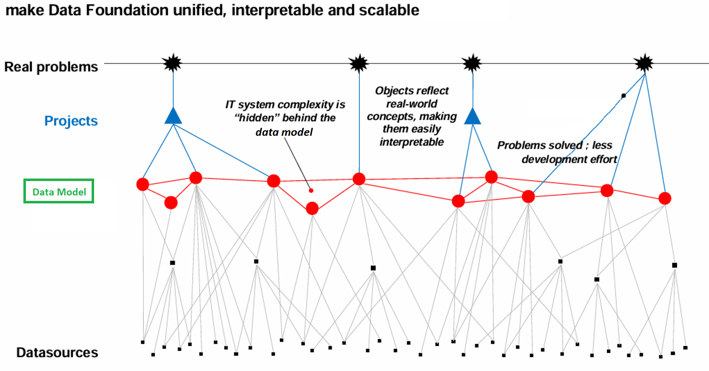
2.1
Phương án xây dựng mô hình tổ chức dữ liệu

Slide 13
2.1
Phương án xây dựng mô hình tổ chức dữ liệu
Hạng mục | Nội dung
Nhược điểm | Thời gian đầu, việc triển khai một yêu cầu NV thông qua thiết kế Data Model sẽ mất nhiều thời gian và công sức, làm giảm tốc độ hoàn thành một yêu cầu NV.
Ưu điểm | Người sử dụng (Bussiness user, Analytics user) có thể hiểu biết và khai thác nhanh chóng đáp ứng nhu cầu NV từ Data Model thay vì phải am hiểu, hiểu biết dữ liệu nguồn. Tính sử dụng lại cao do dữ liệu được tập trung, chuẩn hóa, không bị trùng lặp thông tin khi lưu trữ ở nhiều nơi. Mô hình dữ liệu thiết kế sẽ không phụ thuộc cấu trúc hệ thống nguồn, và được thiết kế để có khả năng mở rộng mềm dẻo trong tương lai. Cung cấp khả năng để quản trị được dữ liệu thông qua các Thuật ngữ nghiệp vụ (Business term) và Từ điển dữ liệu (Data Dictionnary), đặc biệt khi ngân hàng ngày càng lớn mạnh, và lượng dữ liệu, nguồn dữ liệu ngày càng nhiều. Khi mô hình Data Model đã được xây dựng hoàn thiện dần, thì tốc độ triển khai một yêu cầu sẽ nhanh lên do tỷ lệ thông tin đã có ở các tầng đã chuẩn hóa cao.
Đánh giá chung | Do đó, VIB đã quyết định chọn xây dựng nền tảng ở dự án EDP New Core. Phục vụ ưu tiêu dài hạn của ngân hàng.

Slide 14
2.2
Phương án thực hiện xây dựng mô hình dữ liệu
“Start small and build incrementally “
Bắt đầu từ các nguồn chính (core banking).
Tiếp cận theo các mảng nghiệp vụ cụ thể (cho vay, huy động, giao dịch, khách hàng, …) để xây dựng khung mô hình.
Khi tiếp nhận yêu cầu, cần định hình được các Core Object theo mô hình nghiệp vụ

Slide 15
3. Phương pháp luận thiết kế
Nine Data Concepts
15 Core Objects

Slide 16
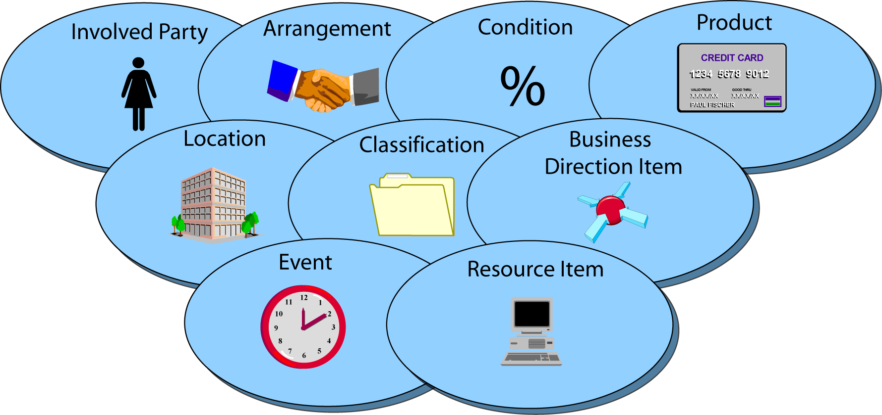
3.1
Nine Data Concepts

Slide 17
3.1
Nine Data Concepts
Involved Party
IP
All participants about which the Financial Institution wishes to main information e.g.. organization, individual, etc.
Individual
who belongs to a segment of
Classification
CL
Categories that apply to one or more of the other data concepts.
Professional Married Individual
opens
Arrangement
AR
An agreement between two or more Involved Parties
Mortgage Loan
based on the banks product
Product
PD
The goods and services managed and/or sold by the Financial Institution and other Involved Parties
Mortgage Product
In a branch in
Location
A place where something can be found, a physical address or a bounded business area.
LO
Dublin
Specific requirements that pertain to how the business of the Financial Institution is conducted.
with a variable
Condition
CD
Interest Rate
and fixed monthly
Event
EV
A happening about which the Financial Institution wishes to carry out its business.
Repayment
Resource Item
RI
Any value item that is of specific interest to the Financial Institution.
where the underlying collateral is the
House
Business Direction Item
The manner in which an Involved Party wishes to carry out its business.
The new product was based on a
BD
Business strategy

Slide 18
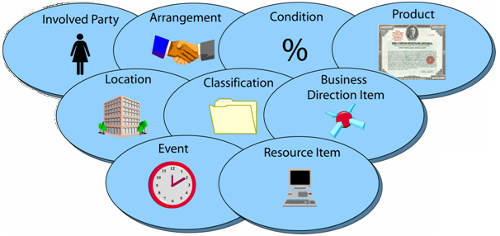
3.1
Nine Data Concepts
Patterns
Fundamental Entities
Form the backbone of the model
Involved Party, Individual, Arrangement, Account Arrangement, ...
Classification Entities
Categorize the other entities
Fundamental Types, Life Cycle Status Types, Group Types, ...
Attributive Entities
Extend information about Fundamentals
Organization Profile, Deliverable, ...
Associative Entities
Link Fundamentals
Store history
Involved Party / Involved Party, Arrangement / Classification, ...
F
F
F
F
C
C
F
At
C
F
As
F

Slide 19
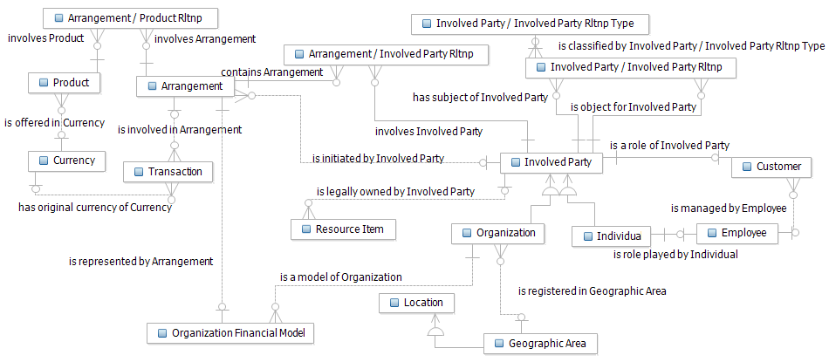
3.1
Nine Data Concepts
detail for core day-to-day business information
Associatives
Subtypes
Classifications
Roles
Sample 17 entities of 980 Entities

Slide 20
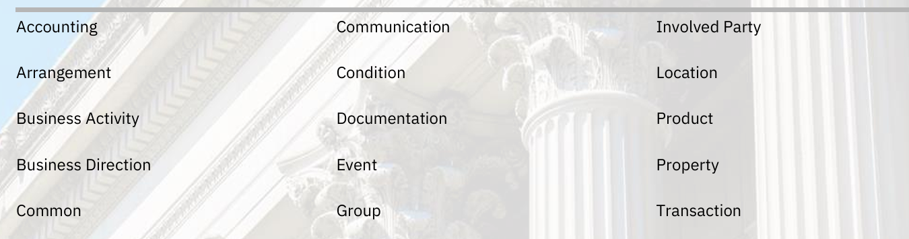
3.2
Core Objects
Bao gồm các nhóm Core Objects (15 nhóm) như sau:
Tham khảo bộ Core Objects từ IBM Knowledge Accelerator for Financial Services
Link: Knowledge Accelerator for Financial Services - IBM Documentation

Slide 21
3.2
Core Objects
STT | Nhóm Core object | Ý nghĩa
1 | Involved Party | Bao gồm các thông tin của các chi nhánh / phòng ban, khách hàng (cá nhân / tổ chức).
2 | Location | Bao gồm các thông tin về địa chỉ thường trú / tạm trú, số điện thoại, email của khách hàng; địa chỉ của chi nhánh / phòng ban.
3 | Arrangement | Bao gồm các thông tin các tài khoản chi tiết của khách hàng, bao gồm các tài khoản tiền vay, tiền gửi có kỳ hạn, tiền gửi không kỳ hạn, thẻ tín dụng, hạn mức tín dụng, hợp đồng tài trợ thương mại, lệnh chuyển tiền, các hợp đồng cam kết ...
4 | Product | Bao gồm các thông tin về sản phẩm, dịch vụ ngân hàng cung cấp.
5 | Condition | Bao gồm các thông tin về điều khoản hợp đồng. Ví dụ: loại tiền, lãi suất.
6 | Transaction | Bao gồm các thông tin về giao dịch.
7 | Communication | Bao gồm các thông tin mô tả việc trao đổi thông tin giữa Tổ chức Tài chính và các Bên liên quan.
8 | Event | Bao gồm những sự kiện bất ngờ và không liên tục mà Tổ chức Tài chính muốn lưu trữ thông tin.
9 | Accounting | Bao gồm các thông tin về phục vụ định lượng về kế toán, tiền tệ ở mức độ chi tiết của Tổ chức tín dụng, khách hàng, các vị thế giao dịch của các công cụ Thị trường Tài chính,..
10 | Property | Thông tin mô tả bất kỳ tài sản nào, hữu hình hoặc vô hình, được sở hữu, quản lý, sử dụng bởi hoặc có ý nghĩa đặc biệt đối với Tổ chức Tài chính trong quá trình theo đuổi và thực hiện hoạt động kinh doanh.
11 | Documentation | Thông tin mô tả các tài liệu hoặc tập hợp tài liệu. Tài liệu được phân biệt với các nguồn lực khác và thường không thể được thế chấp để bảo đảm một khoản vay – không thể được sử dụng thay thế cho một nghĩa vụ.
12 | Common | Thông tin chung có liên quan đến nhiều danh mục con trong bộ thuật ngữ, ví dụ: Danh mục tiền tệ.
13 | Group | Nhóm thông tin mô tả một tập hợp cụ thể các đối tượng mà Tổ chức Tài chính quan tâm và bản thân nó có thể bao gồm các Nhóm khác. Việc phân nhóm có thể được tạo ra cho mục đích tiếp thị, quản lý, kiểm soát, báo cáo hoặc các mục đích khái niệm hay thực tiễn khác theo yêu cầu. Ví dụ: kênh giao dịch, danh mục phân loại rủi ro,…
14 | Business Activity | Bao gồm các thông tin mô tả các hoạt động được thực hiện bởi hoặc cho Tổ chức Tài chính trong quá trình thực hiện sứ mệnh kinh doanh. Ví dụ các chiến dịch khuyến mãi (Campaign).
15 | Business Direction | Bao gồm các thông tin mô tả chiến lược kinh doanh.

Slide 22
3.3
Nguyên lý thiết kế data model trên EDP
Tổ chức thông tin trên data model theo hướng nghiệp vụ, thành các đối tượng nghiệp vụ. Tham khảo các đối tượng nghiệp vụ trên IBM Nine Data Concept + IBM Knowleged Catalog để thiết kế.
Khuyến khích tổ chức các thuộc tính thành cột thay vì lưu trữ dạng dòng, nhờ khả năng lưu trữ rẻ, lưu trữ theo columns của Data-lake và dễ dàng khai thác (các trường thông tin lưu trữ tường minh và không join quá nhiều bảng).
Các đối tượng có thể tổ chức theo phân cấp để tránh trùng lặp nhiều thông tin, nhưng không quá hai cấp.

Slide 23
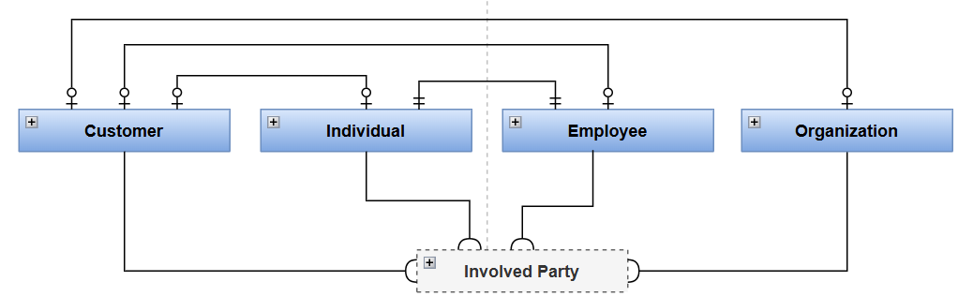
3.3
Nguyên lý thiết kế data model trên EDP
Core object Khách hàng, bao gồm:
Nhóm thông tin chung (như Tên, ngày mở CIF, người mở, mã số thuế,...)
Nhóm thông tin nếu là khách hàng tổ chức (ngày thành lập công ty, người đại diện, Số giấy phép kinh doanh,…)
Nhóm thông tin nếu là khách hàng cá nhân (Tên đệm, ngày sinh, giới tính,…)
Nhóm thông tin nếu là nhân viên của ngân hàng (ngày vào công ty, chức vụ,…)
Ghi chú:
Involved Party: thể hiện ở mức logic, không tồn tại ở múc vật lý do thông tin đẩy về các bảng con
Core Objects
Logic/Physical

Slide 24
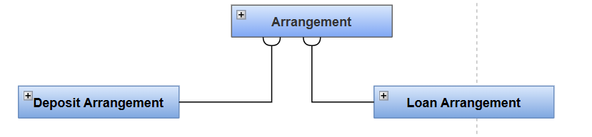
3.3
Nguyên lý thiết kế data model trên EDP
Core object hợp đồng vay, bao gồm:
Nhóm thông tin chung của một hợp đồng (số hợp đồng, ngày hiệu lực, người tạo, người duyệt, kỳ hạn, lãi suất,…)
Nhóm thông tin riêng của hợp đồng vay: ngày giải ngân đầu tiên, chu kỳ trả gốc, chu kỳ trả lãi,…)
Core object tài khoản tiết kiệm, bao gồm:
Nhóm thông tin chung của một hợp đồng (số hợp đồng, ngày hiệu lực, người tạo, người duyệt, kỳ hạn, lại suất,…)
Nhóm thông tin riêng của tài khoản tiết kiệm: ngày mở đầu tiên, ngày tái tục, có quay vòng hay không,…)
Core Objects
Logic/Physical

Slide 25
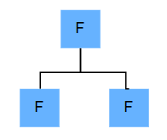


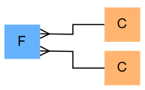

3.4
Các loại bảng
Fundamental: Lưu thông tin của đối tượng nghiệp vụ theo dạng lịch sử (dạng SCD Type 2), có đánh cờ bản ghi mới nhất. Fundamental lưu tối đa 2 cấp.
Associative/History: Lưu thông tin quan hệ giữa các đối tượng nghiệp vụ theo lịch sử nếu có quan hệ nhiều 1-n, n-n, đối tượng nghiệp vụ có nhiều thuộc tính muốn lưu lịch sử riêng (Customer Relationship Profile, ...).
Classification Entity: Các bảng danh mục
Loại danh mục có id để kết nối với fundamental (ví dụ Product, Currency)
Loại danh mục ko có id, và trên fundamental chỉ lưu mã code của danh mục (ví dụ: bảng Classfication Value, Channel).

Slide 26


3.4
Các loại bảng
Event/ Activity: Lưu thông tin các giao dịch, sự kiện. Các bảng sự kiện có quan hệ n-1 với bảng Fundamental.
Snapshot: dạng lưu các loại số dư tài khoản theo ngày, các thông tin thay đổi thường xuyên và cần lưu lại theo định kỳ (ngày, tháng, năm). Các bảng Snapshot có quan hệ n-1 với bảng Fundamental.

Slide 27
3.5
Nguyên tắc đặt tên đối tượng/ thông tin trên Data Model
Khi một đối tượng, thông tin (thuộc tính/chỉ tiêu, thuật ngữ,…) được đưa vào tổ chức trên EDP, cách thức đặt tên tiếng Anh để đảm bảo phù hợp với ngôn ngữ nghiệp vụ cũng như vận dụng tối đa theo bộ IBM Core Vocabulary trên IBM Knowledge Catalog Accelerator như sau:
Bước 1: Tìm trường có ý nghĩa tương ứng IBM Knowledge Catalog Accelerator
Bước 2: Nếu không có ở bước 1, tìm trường có ý nghĩa tương ứng trên M1 tool (bộ từ vựng trên Banking Data Model 9 Concept)
Bước 3: Nếu không có ở bước 2, chuyển từ ý nghĩa tên trường bằng tiếng Việt sang tiếng Anh và dựa trên kinh nghiệm về thuật ngữ chuyên ngành.

Slide 28
4. Áp dụng triển khai thực tế (Minh họa)

Slide 29
4.1
Các bước thực hiện thiết kế
Start
Nhận yêu cầu thiết kế
Khảo sát để hiểu yêu cầu dữ liệu cần thiết kế
Thiết kế ở mức đối tượng
Đánh giá cơ chế lưu trữ SCD
Tham khảo IBM Nine Data Concept
Tham khảo IBM IKC
Kinh nghiệm
Thiết kế ở mức thuộc tính
Sử dụng công cụ FSS TransformName.xlsx để convert tên logical thành physical.
Thiết kế partition.
Chuyển sang thiết kế physical

Slide 30
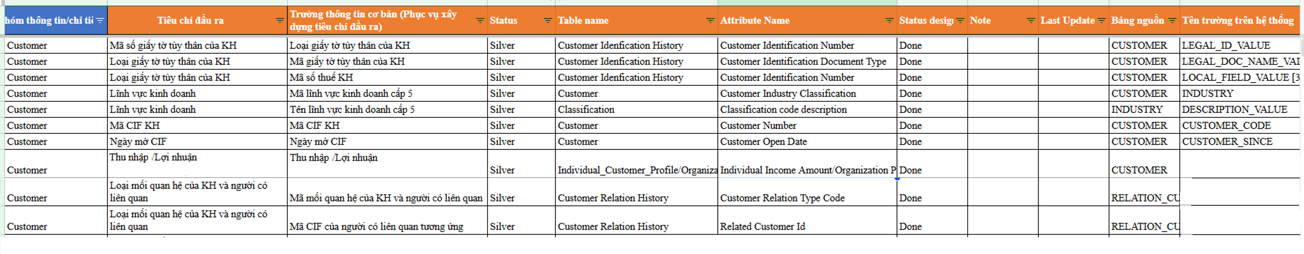
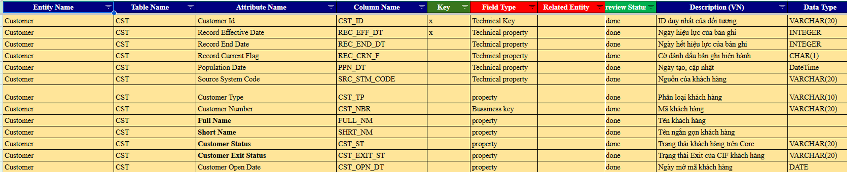
4.2
Template thiết kế mức đối tượng / mức chi tiết

Slide 31
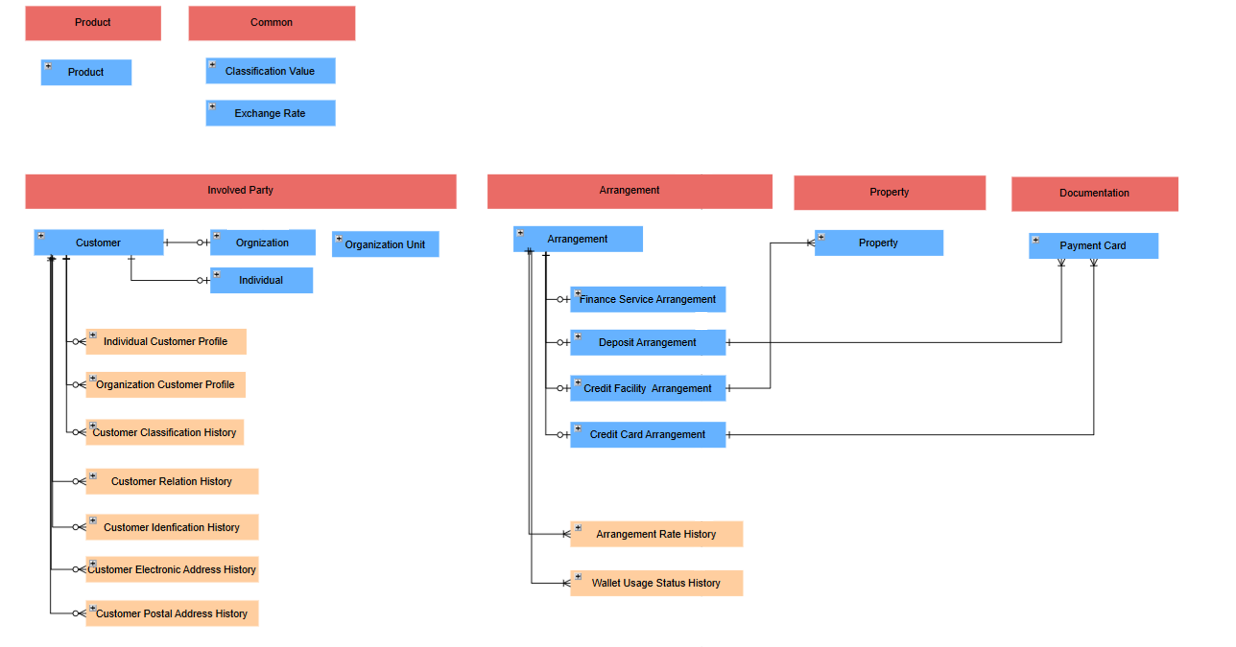
4.3
Mô hình thiết kế tham khảo

Slide 32
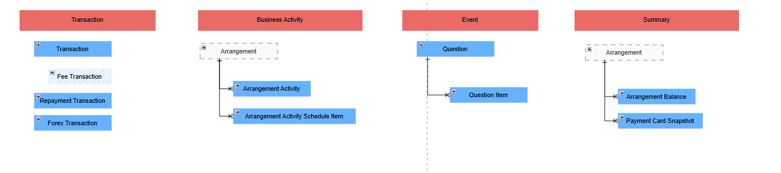
4.3
Mô hình thiết kế tham khảo (Continue)

Slide 33
4.4
Cơ chế lưu trữ đối với các loại bảng
Loại bảng | Cơ chế lưu trữ | Ghi chú | Ví dụ
Fundamental | SCD Type 2 | Lưu trữ lịch sử thay đổi | Organization Unit Product
Associative/History | SCD Type 2 | Lưu trữ lịch sử thay đổi | Customer Relationship History Arrangement Activity Arrangement Activity Schedule Item
Classification | SCD Type 1 | Lưu thông tin danh mục
Snapshot | Snapshot | Bảng lưu trữ các số liệu đo lường có tính chất thay đổi thường xuyên | Arrangement Balance Payment Card Snapshot

Slide 34
4.5
Các trường kỹ thuật
Tên trường Logical | Tên trường Physical | Kiểu dữ liệu | Áp dụng cho SCD2 | Áp dụng cho Fact Snapshot
ETL Timestamp |  |  | v | v
Partition Date |  |  | v | v
Record Status |  |  | v
Effective Date |  |  | v
End Date |  |  | v

Slide 35
4.6
Convert Logical into Physical data model
Tên trường Logical | Tên trường Physical
Involved Party | IP
Line Of Credit | LOC
Long Term Debt | LTD
Market Segment | MSEG
Mini Dimension | MINI_DIM
Noncontrolling | NON_CNTL
Non-Cumulative | NON_CUM
Non-Performing | NPERF
Non-Protection | NPROT
Not applicable | NA
Number Of Days | NOD
Owner Occupied | OOCP
Past Due Aging | PDA

Slide 36
Q&A

Slide 37



